Slide 1
make
geekOS디렉토리/build/ 에서 make를 하고 GeekOS를 실행하여 workload 결과가 제대로 안나온다면
해당 Project 소스(example.c)파일을 수정하시고 다시 make를 하실텐데 /build/에서 diskc.img와 fd.img를 삭제, build/geekos 디렉토리에서 example.o 파일 삭제를 하시고 다시 make하시면 됩니다.

Slide 2
Geek OS ELF, Program loading

Slide 3
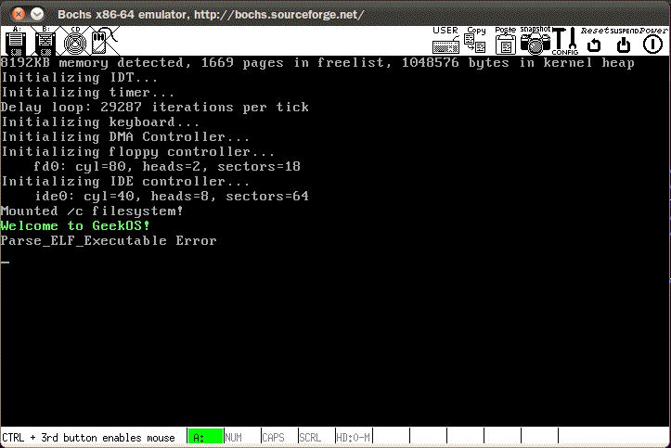
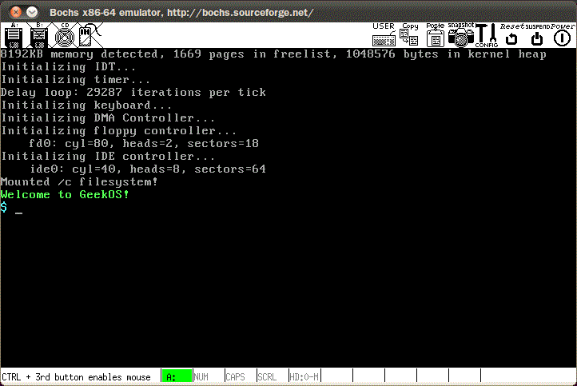
ELF, Loading
부팅 후 shell 정상 동작
구현 시 shell이 자동으로 정상 실행
구현 전
구현 후

Slide 4
Geek OS User context

Slide 5
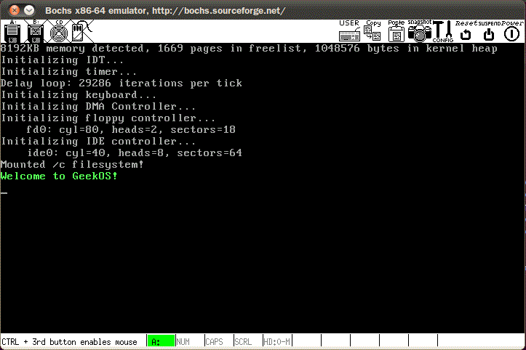
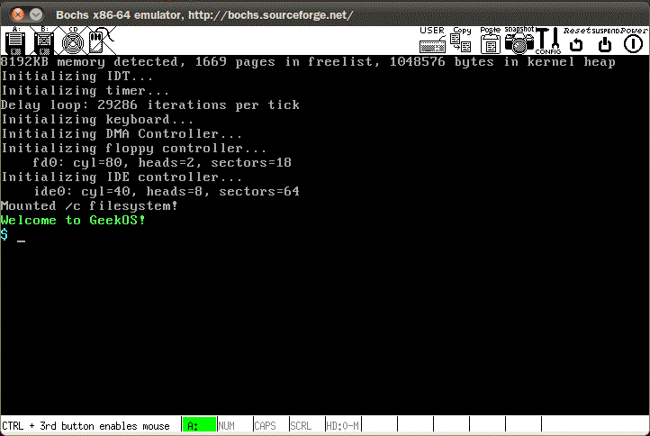
ELF, Loading
부팅 후 shell 정상 동작
구현 시 shell이 자동으로 정상 실행
구현 전
구현 후

Slide 6
Geek OS EDF-Scheduling

Slide 7
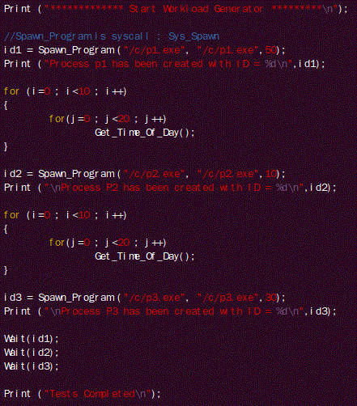
ELF, Loading
EDF 스케줄러 추가 후, 출력 결과를 통해 스케줄링 검증
/c/workload.exe [rr | mlf| edf] [time quantum]
timer interrupt에서 PID에 따라 서로 다른 색의 문자 출력(단, PID가 8, 9, 10인 프로세스의 경우만 출력)
스케줄러를 검증할 워크로드 ➔

Slide 8
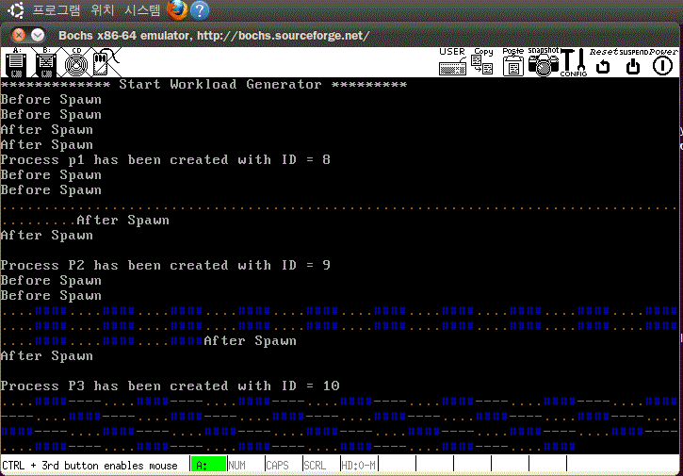
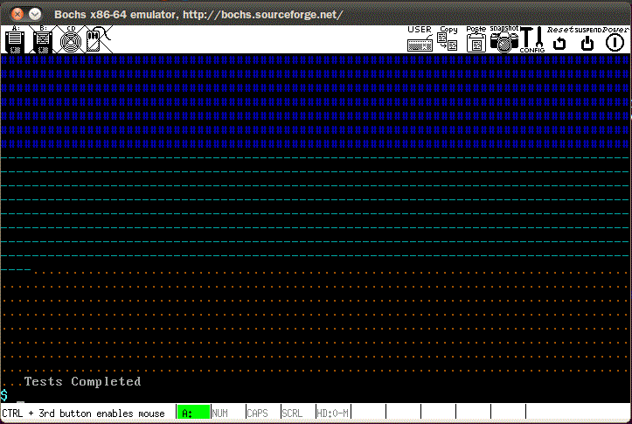
ELF, Loading
shell에 /c/workload.exe edf 4를 입력
/c/workload.exe rr 4를 입력하면 round robin 스케줄링(각 쓰레드에게 4초의 cpu자원할당)
구현 전
Round robin 스케줄링 p1, p2, p3에게 4초의 cpu자원 분배
구현 후
EDF 스케줄링 deadline 순서로 p2 -> p3 -> p1

Slide 9
Geek OS Semaphore

Slide 10
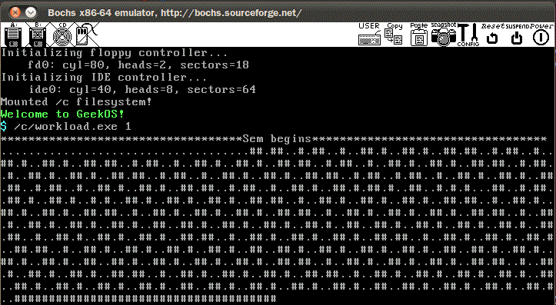
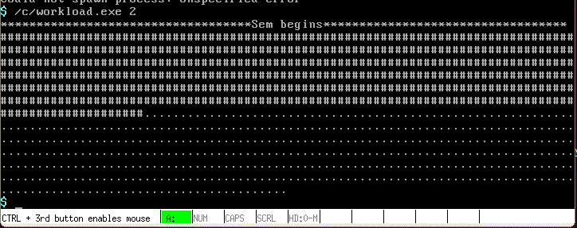
ELF, Loading
screen을 공유자원으로 사용
Shell에서 /c/workload.exe 2 입력
매개변수가 1일 경우 semaphore 미사용
매개변수가 2일 경우 semaphore 사용
구현 전
구현 후

